Slide 1
超商資料撈取
新增Google評價
蔡明樺
2018/10/31
MARKETING
PLAN
2018

Slide 2
方法
01
四大便利商店資料挖掘
透過google api得到資料
對資料進行分析
存進資料庫

Slide 3
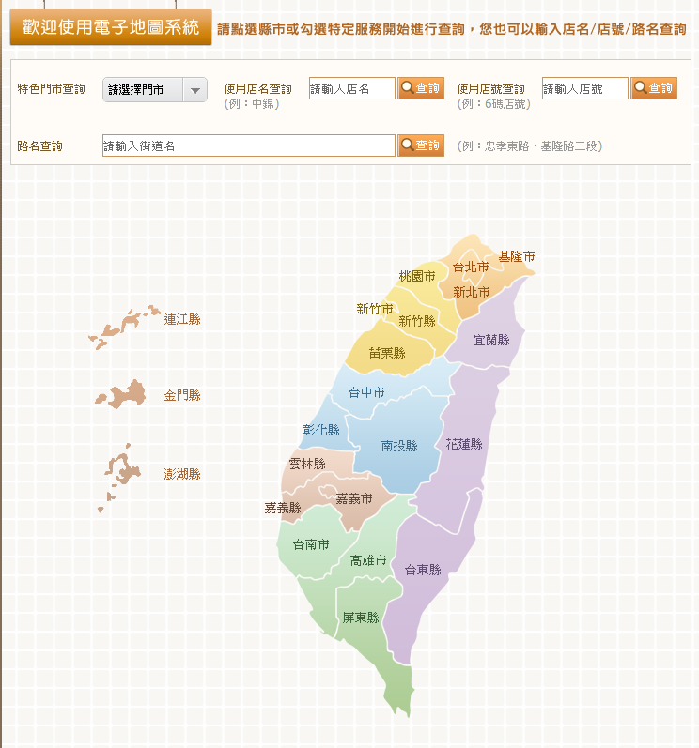
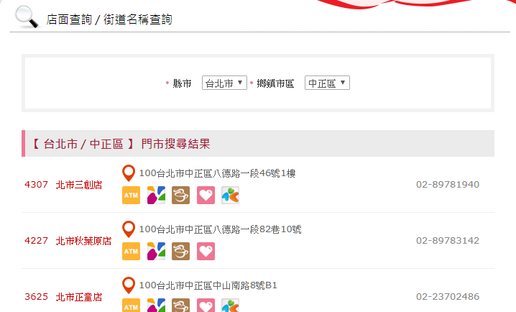
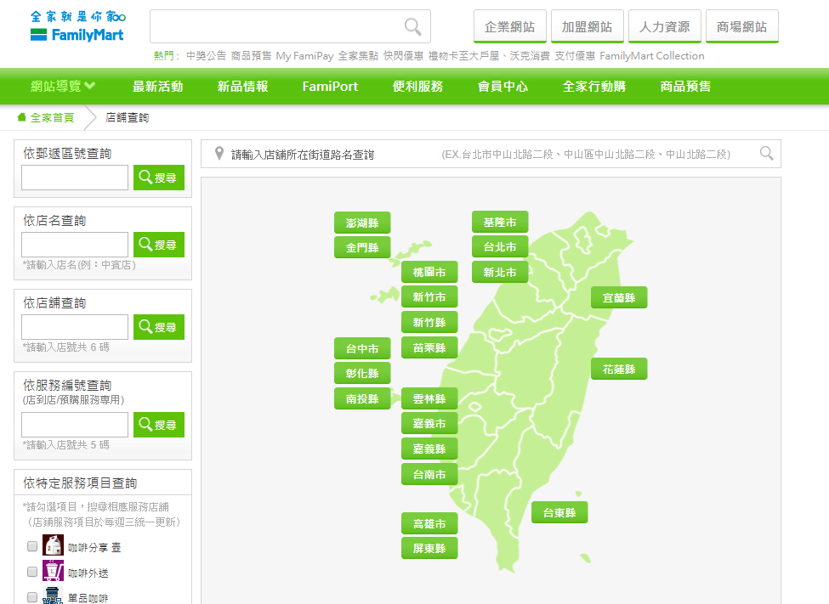
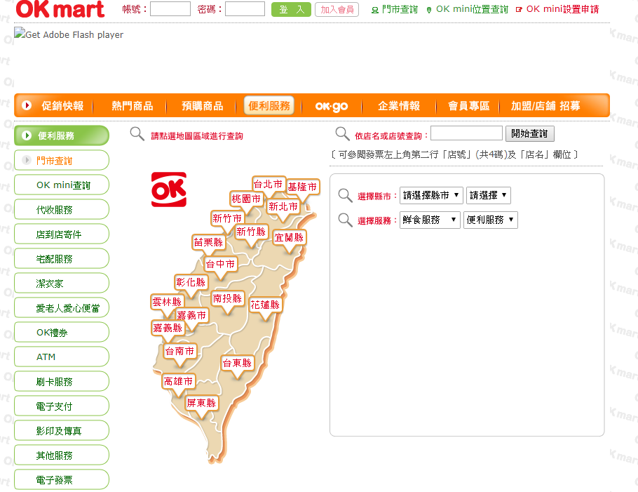

Slide 4
資料庫展示
d8VuPKqFRSm2eUob
cStore

Slide 5
需求參數
Google key
店名
Google api
Place ID
Google key
Google api
店家詳細資訊
資料庫

Slide 6
7-11 google評論
(5382)
96%
(249)
04%

Slide 7
問題
02
Place id重複問題
Google map無資料
沒有評論

Slide 8
需求參數
Google key
店名
Google api
第一層判斷
精確度高
Place ID
Place ID
Place ID
精確度低
第二層判斷
無星級資料
有星級資料

Slide 9
Question
1. Google map本身無評論
2. Google map本身無資料
3. 目前總星星數是正確的，但評論最多只拿到五筆, 不知道是否需要透過新方法重抓

Slide 10
進度
1. 找新方法完整抓取google評價
2.
3.

